Slide 1

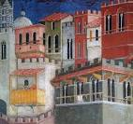
Il ciclo demografico e le città

Slide 2

II.2 Una scansione periodizzante: il ciclo demografico in Europa
Secoli
V VI VII VIII IX X XI XII XIII XIV XV
RECESSIONE
STAGNAZIONE
ESPANSIONE
CRISI
Trend: - = + -

Slide 3
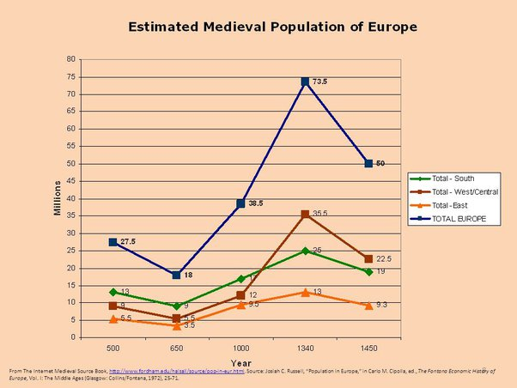

Slide 4
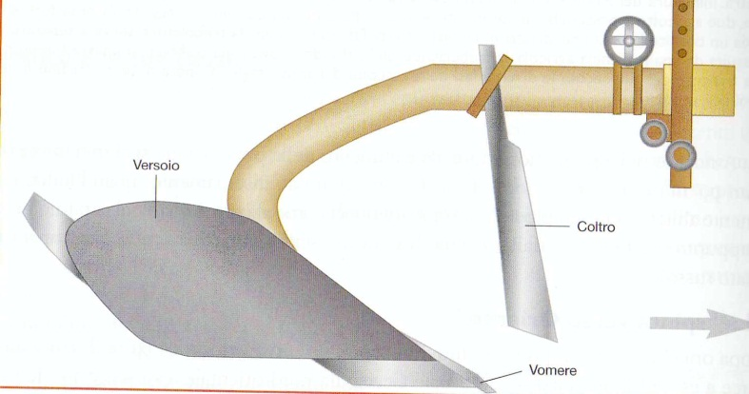
Dopo il Mille: l’espansione agraria
Fattori tecnologici e sfruttamento di fonti energetiche:
giogo frontale dei buoi
collare del cavallo
aratro in metallo con versoio
rotazione triennale
mulini ad acqua
Ampliamento degli spazi coltivati:
dissodamenti
bonifiche
Colonizzazione: «villenuove» e «borghi franchi»

Slide 5
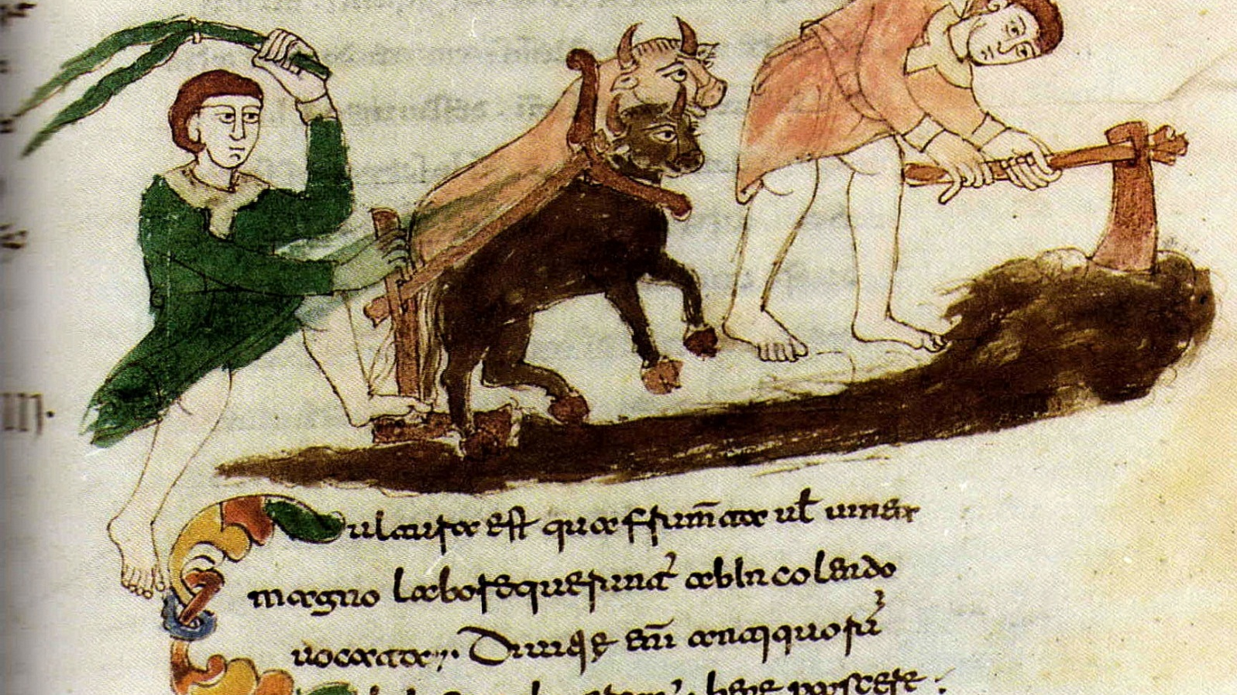
Il lavoro nelle campagne
(ms, XI sec.)

Slide 6
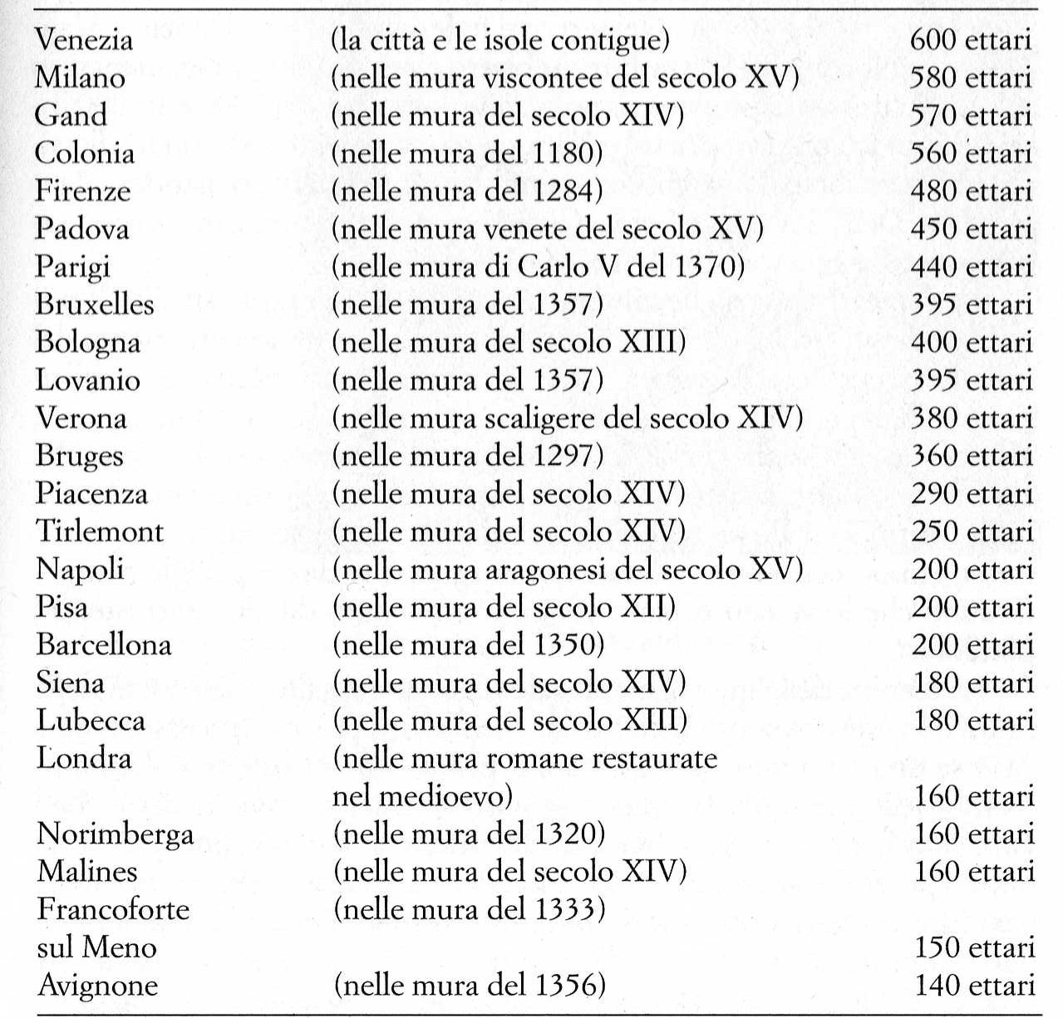

Slide 7
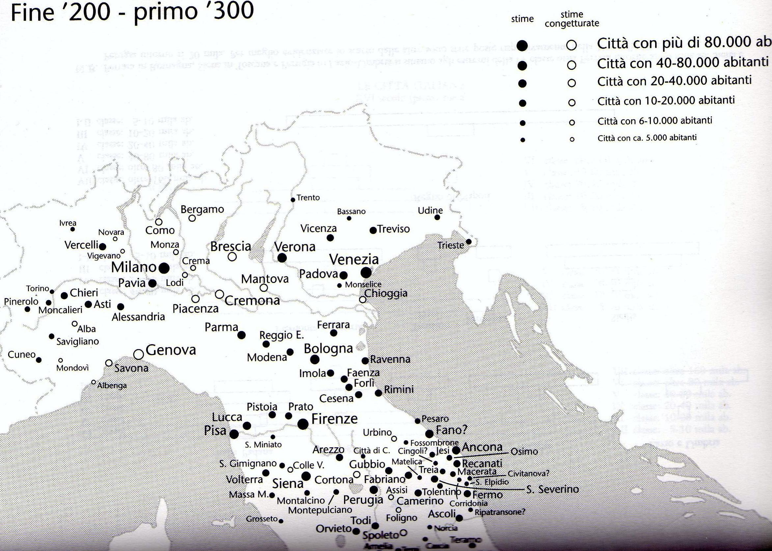
L’Italia alla fine del XIII secolo: geografia del popolamento urbano

